Slide 1
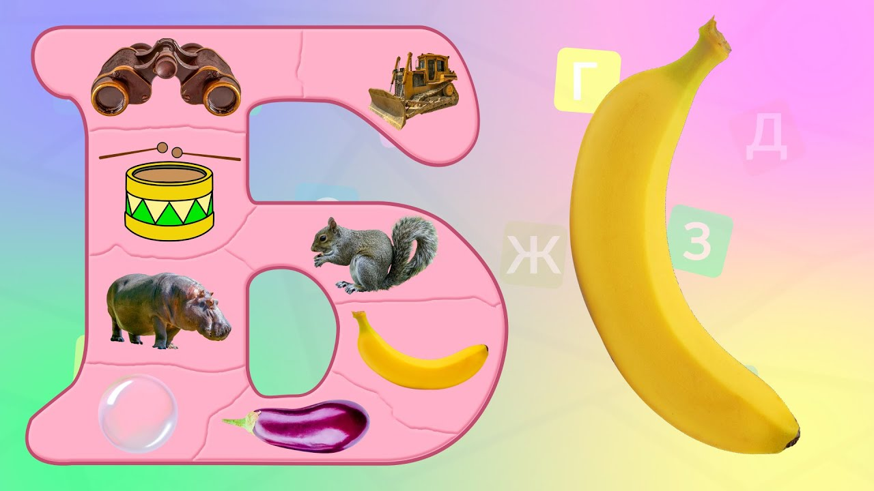
Навчання грамоти
Читання
Букварний період
Урок 53
Велика буква Б. Читання слів, речень, діалогу і тексту з вивченими літерами

Slide 2
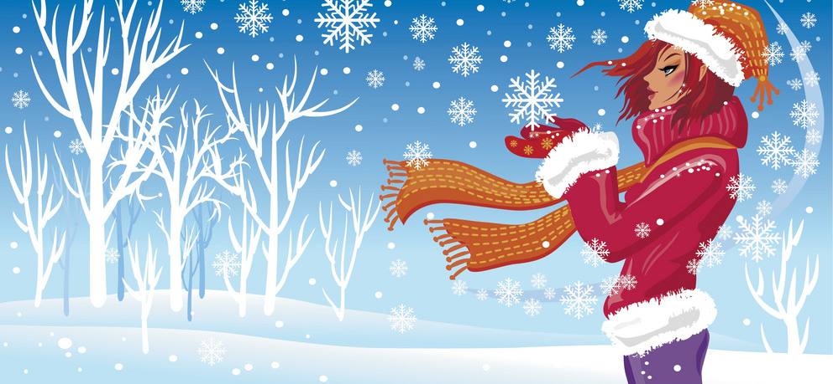
Організація класу
Холодно в полі, в саду, на городі,
Зима мандрує по нашій господі.
Тепло і затишно в класі у нас,
Доброго дня, я вітаю всіх вас.

Slide 3
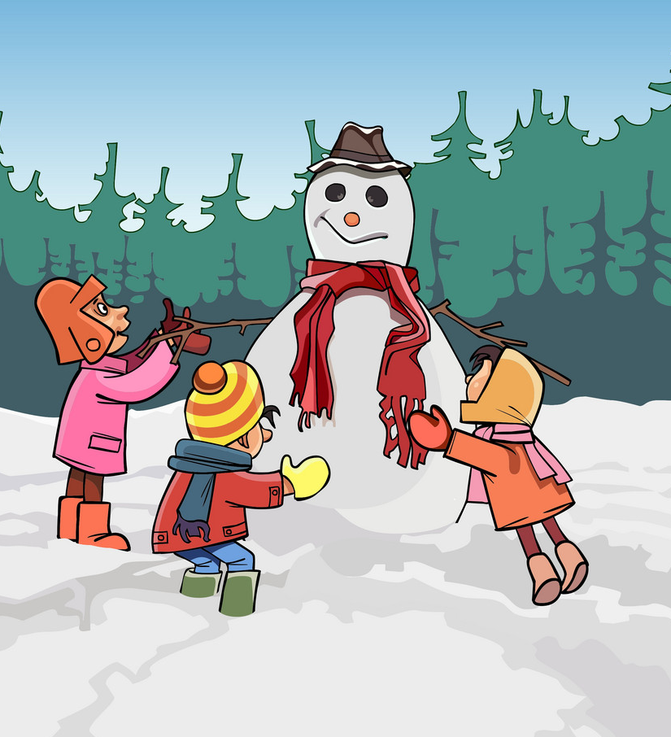
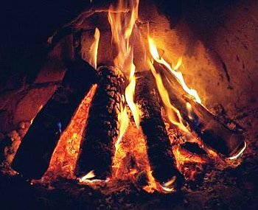
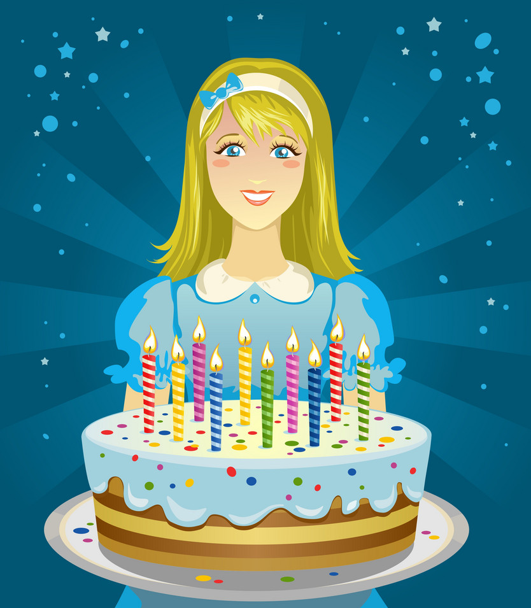
Вправи на постанову дихання та розвиток артикуляції
Задуй свічки
Сніговик
Вогнище
Уяви, що потрібно роздути вогонь, що загасає
ліпимо сніговика, а потім гріємо холодні руки, дихаючи на них

Slide 4
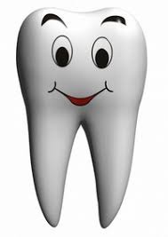
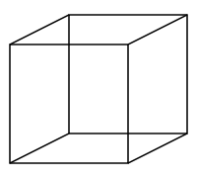
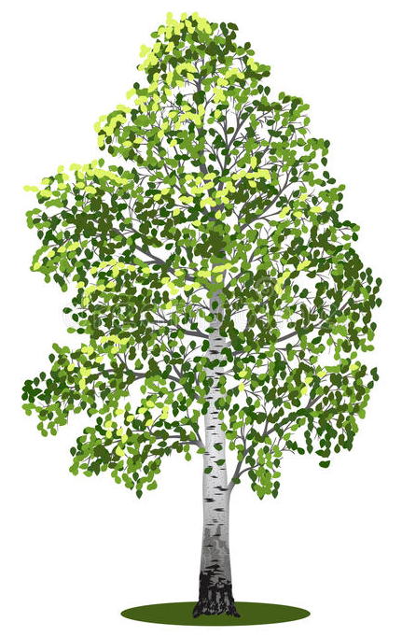
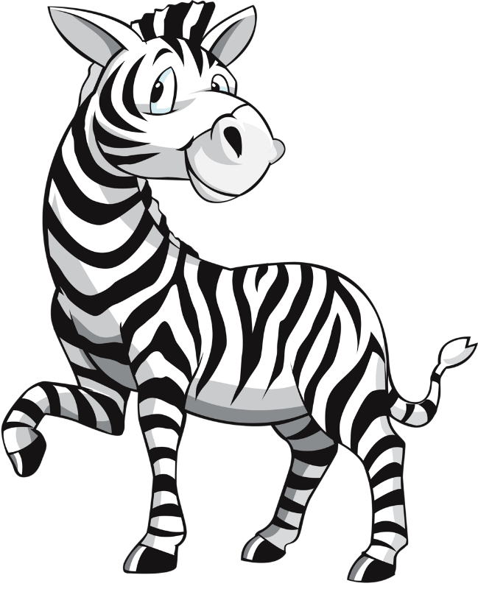
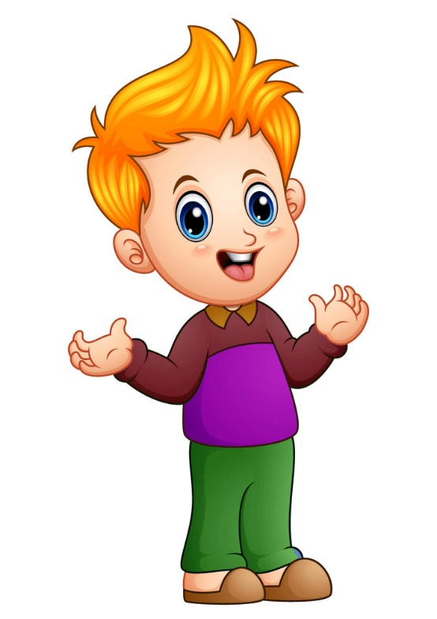
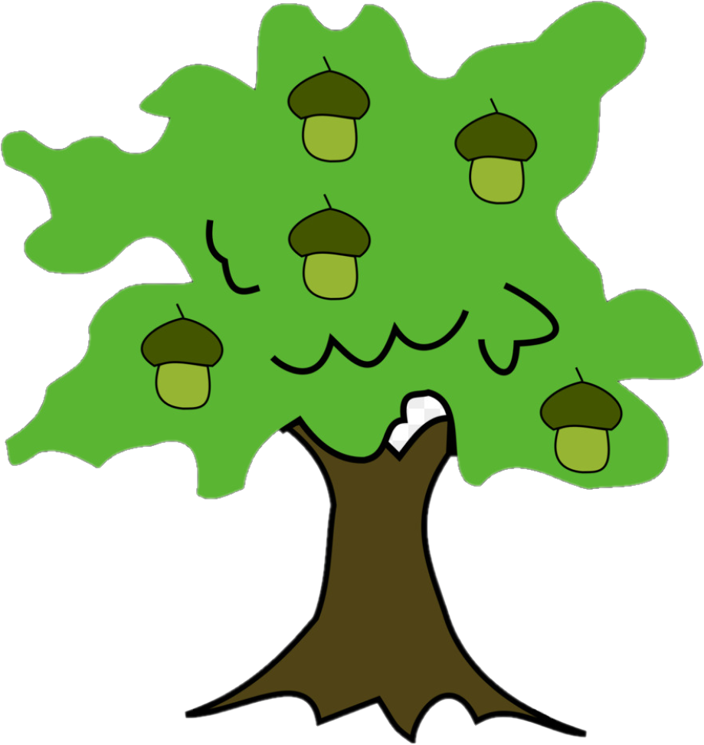
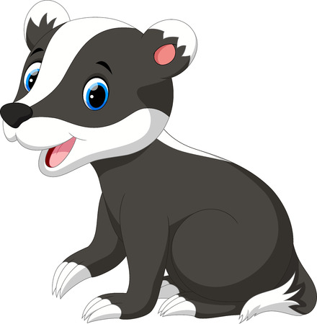
Гра «Упіймай звук [б]»

Slide 5
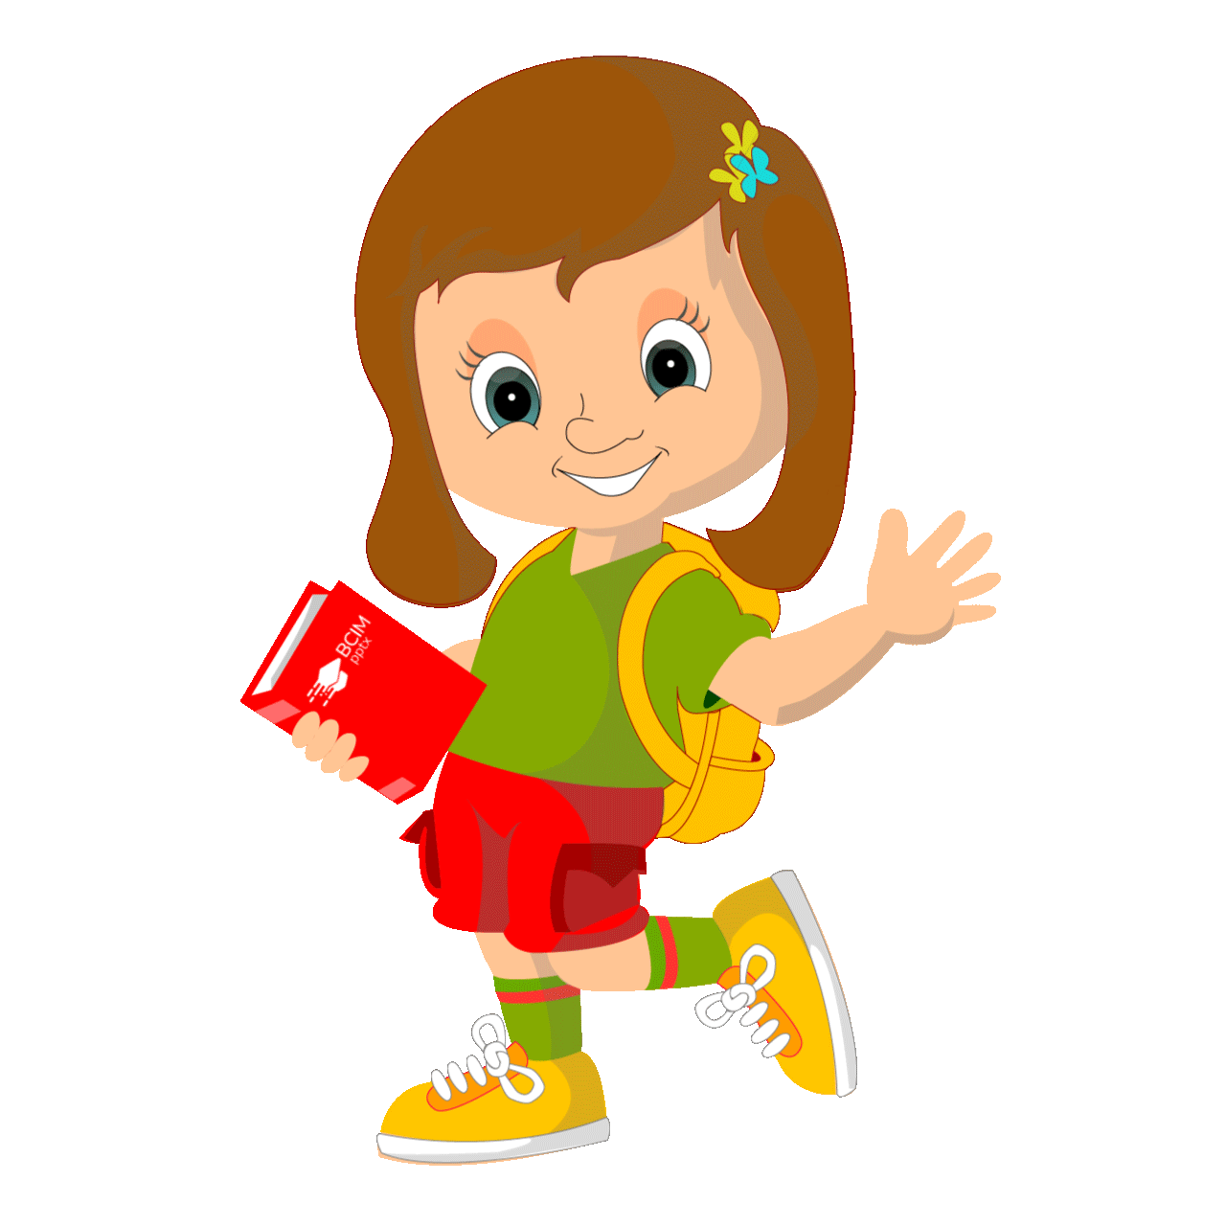
Вправа «Словарний Крос»
ба
би
бі
бо
бу
бе
бла
бли
блі
бло
блу
бле
бак
бик
бік
бук
брак
брат
братик
берет
беретик

Slide 6
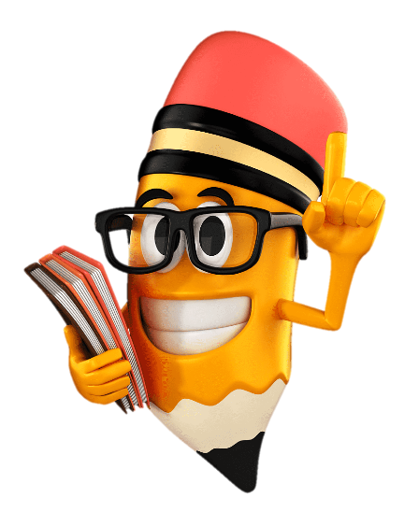
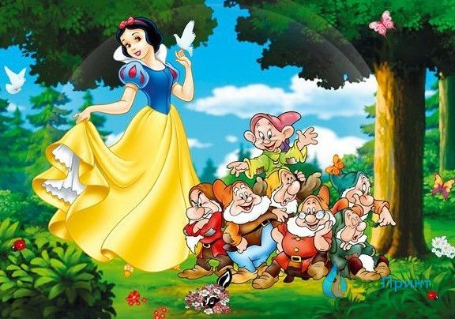
Повідомлення теми уроку
Сьогодні на уроці читання ми познайомимося з друкованою великою буквою Б.
Будемо вчитися читати слова,
речення з вивченими буквами.
Напишемо слуховий диктант
Хатинка у лісі стояла незвична,
Там сім працьовитих жило чоловічків.
Принцеса недовго у них гостювала,
Бо відьма із яблуком в ліс завітала.
Відгадай казкову героїню. З якого звуку починається її ім’я? Якою буквою на письмі позначимо цей звук?
Білосніжка

Slide 7
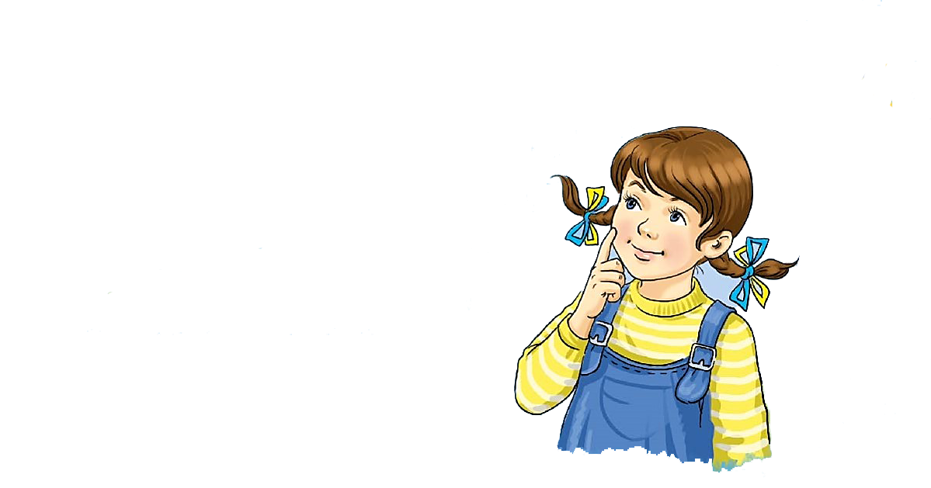
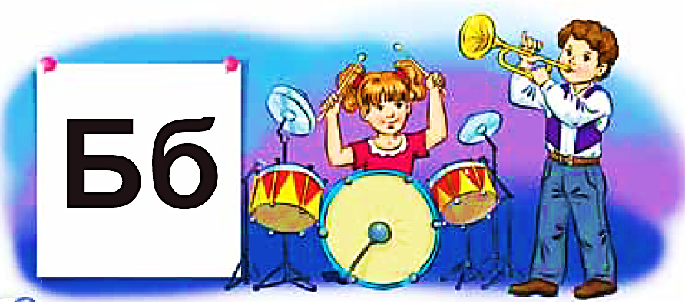
Кого ти бачиш на малюнку? Чим займаються діти? На чому грає хлопчик, на чому грає дівчинка? Дай імена дітям на букву Б.
Чи вмієш ти грати на музичному інструменті? На якому саме? Де вчився/вчилась грати?
Підручник, сторінка
106

Slide 8
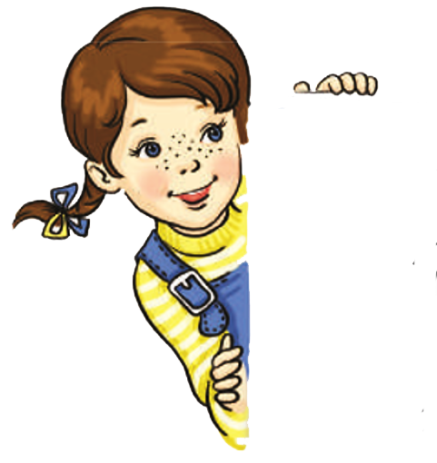
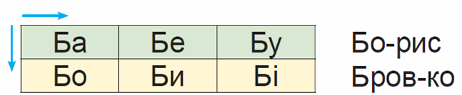
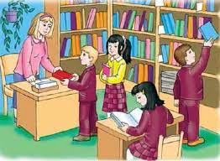
Прочитай завдання Читалочки
Прочитай текст
Ми відвідали бібліотеку. Нас привітно зустріла бібліотекарка.
Вона порадила нам народні казки. Ми вибрали казку про котика і півника.
Підручник, сторінка
106

Slide 9

Прочитай діалог
— Бориско барабанив?
— Ні! Він грав на трубі.
— А Богданка?
— Богданка грала на барабані.
— Музика була весела?
— Весела і голосна.
Підручник, сторінка
106

Slide 10
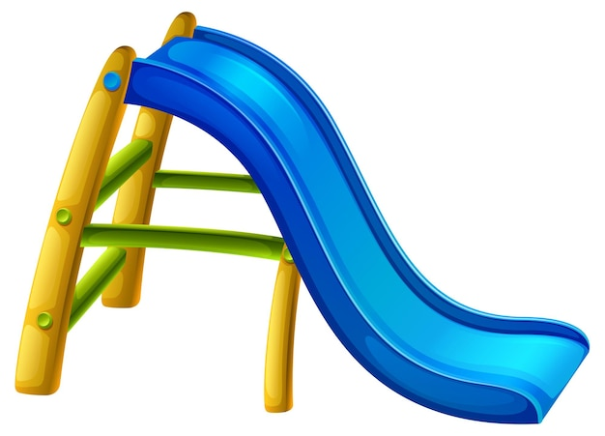
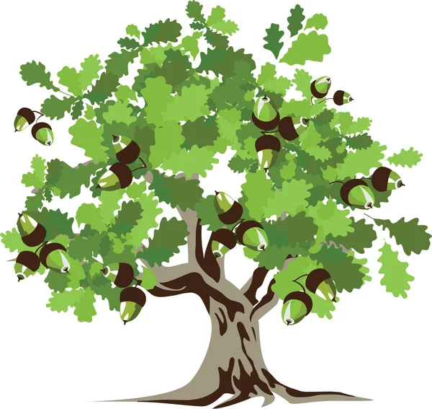
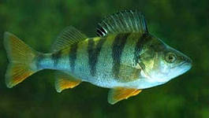
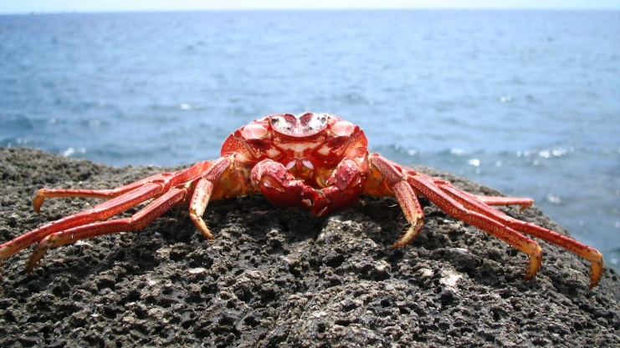
Спускайся з гірки, читаючи речення
Краб, дубки і рибка.
У лісі дубки.
В озері рибка.
— А де краб?
— А краб у морі.
Підручник, сторінка
107

Slide 11
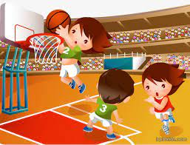
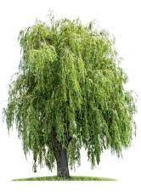
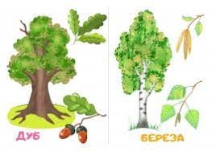
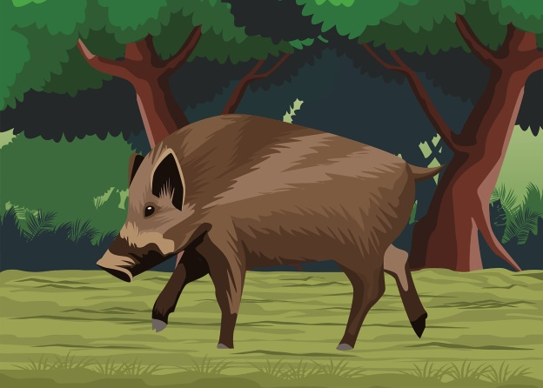
Перевір, чи правильно побудовані речення
Бокс і баскетбол — тварини.
Береза, дуб і верба — види спорту.
Бобер, білка, зебра і кабан — дерева.
види спорту.
дерева.
тварини.
Підручник, сторінка
107

Slide 12

Прочитай текст. Придумай заголовок
Мрія братів
Бориско і Богдан — брати. Вони мрі я ли стати боксерами.
Тато привів синів у спортивний зал. Там вони
зустріли тренера. Він сказав:
— Ви зробили добрий вибір.
Потім запросив братів подивитися бій боксерів.
Бориско і Богдан були задоволені. Вони вирішили — будемо добре тренуватися і скоро станемо відомими боксерами.
Підручник, сторінка
107

Slide 13
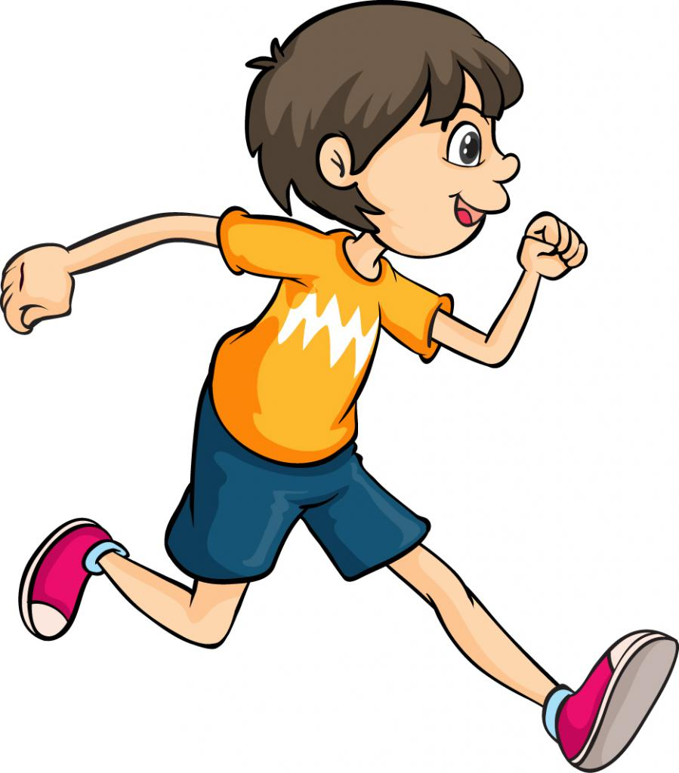
Гра «Словарні доганялки»
Борис
зал
тато
брати
субота
боксер
мрія
тренер
будемо
сини
бокс

Slide 14

Вправа «Відкритий мікрофон»
Ким мріяли стати брати?
Куди привів їх тато?
З ким зустрілися вони в спортивному залі?
Куди запросив їх тренер?
Яке враження справив на хлопчиків бій боксерів?
Що брати вирішили для себе?

Slide 15
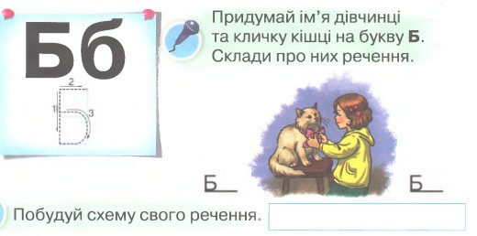

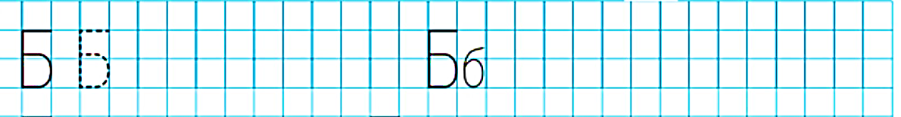
Робота в зошиті
Надрукуй велику і малу букви Бб і у клітинках.
Б
Б
Б
Б
Б
Б
Б
Б
Б
Б
б
б
б
б
Зошит, сторінка
52

Slide 16

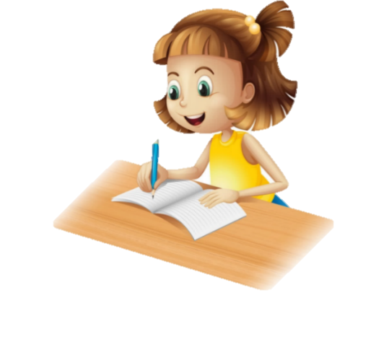
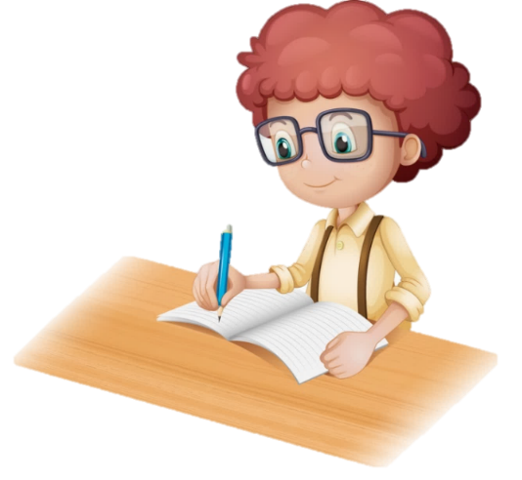

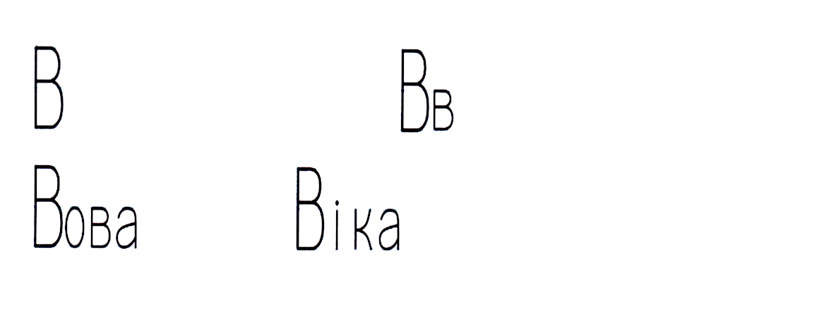

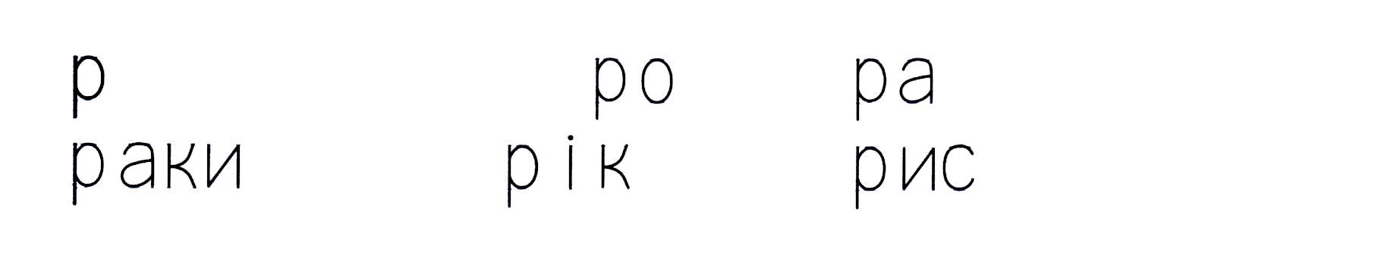

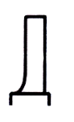
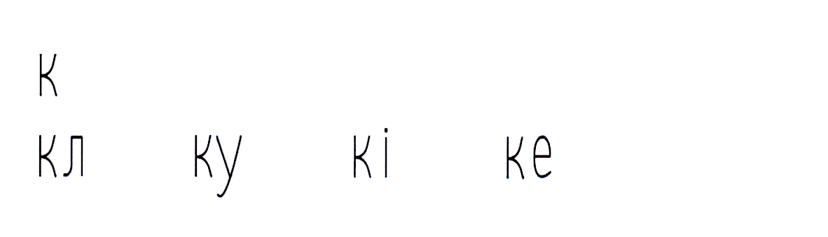
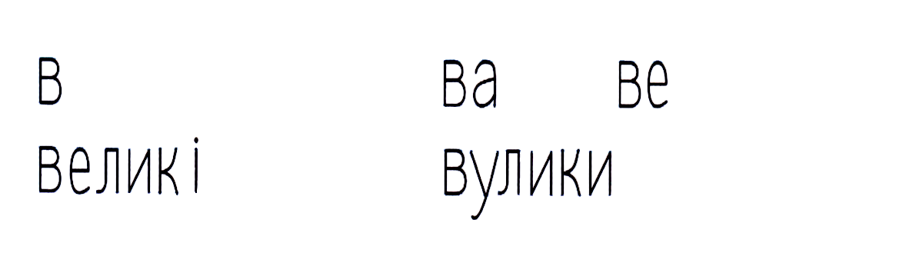

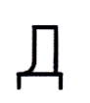
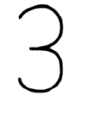
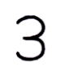

Назви букви голосних звуків, приголосних звуків.
.
Б
б
Слуховий диктант. Надрукуй у клітинках тільки перші склади слів.
Б
б
.
Борис, білка, йогурт, Йосип, Дунай (ріка), дарують, зимовий, Земля (планета)
сторінка
51

Slide 17
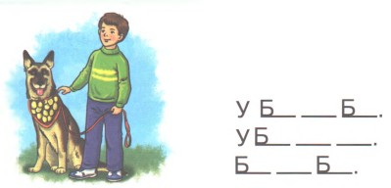

Робота в зошиті
Склади речення за малюнком і схемами
З’єднай стрілочками склади так, щоб утворились клички тварин.
Зошит, сторінка
52

Slide 18
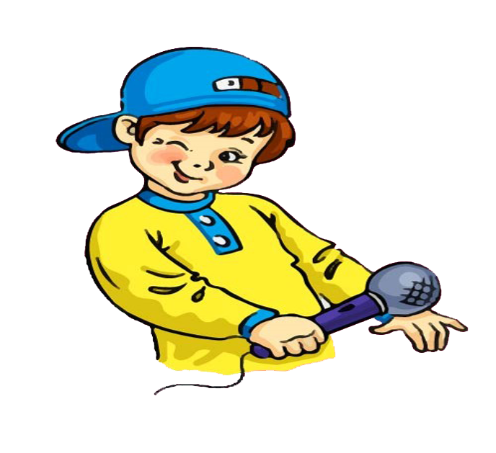

Вправа «Мікрофон»
Пригадай, яку букву вивчали на уроці?
Для чого потрібна велика буква?
Добери слова, які пишуться з великої букви «бе».
Борис, Богдана, Бровко, Буран, Буратіно, Білосніжка,
Бердянськ, Білорусь, Болгарія
Берда (ріка), Балтійське (море).

Slide 19
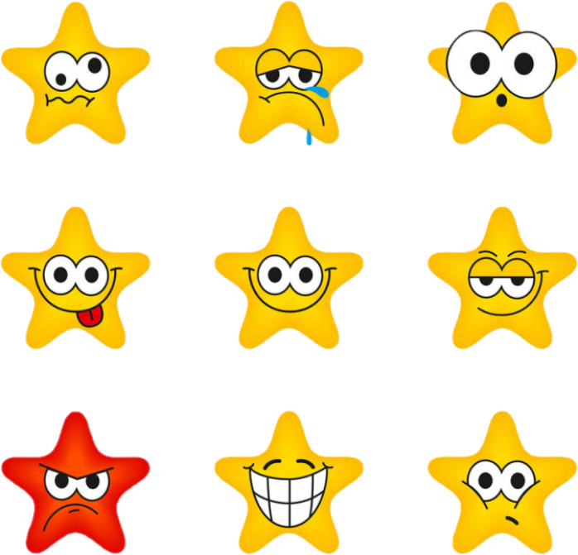
Рефлексія «Зірковий настрій». Обери емотикон, який відповідає твоєму настрою в кінці уроку
Я з усім впорався/
впоралась
Все було легко та просто
Чекаю на наступний урок
Було складно та не зрозуміло
Я дуже втомився/
втомилась

Slide 20
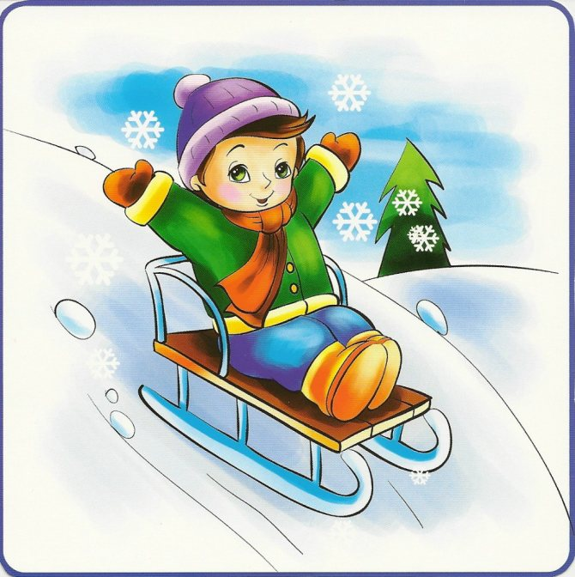
Гра «Словарні доганялки»
балка
буран
буд
бік
бринза
за
бант
борода
болото
буран
бек
бим
боз
брови
брат
бу
баран
банан
береза
бак
білка
бинт

Slide 21

Гра «Так — ні»
Слово баба треба писати з великої літери.
У слові дід три звуки.
У слові дід три склади.
Сьогодні у нас понеділок.
Солом’яний бичок — це тварина.

